Slide 1
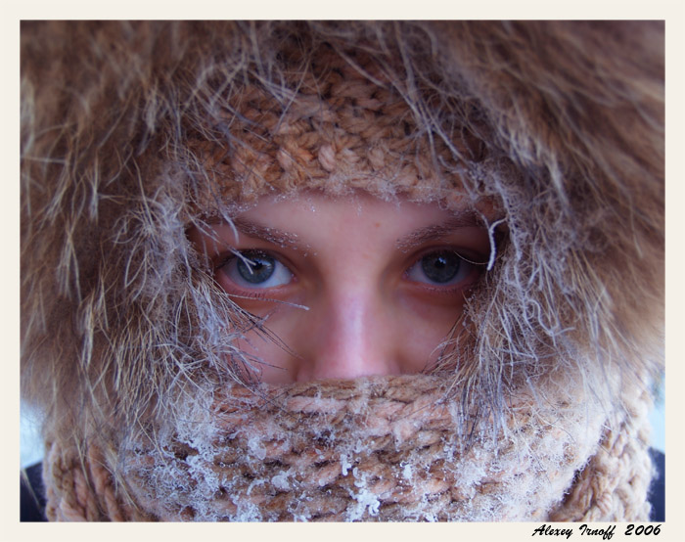
Обморожение

Slide 2
Обморожение
Обморожение наступает в результате различных причин. Основные из них это внешние воздействия. Холодный ветер, низкая температура, неудовлетворительное состояние больного или длительная болезнь, так же сопутствуют обморожению такие факторы как большая потеря крови, алкогольное и наркотическое опьянение.

Slide 3
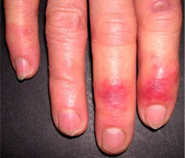
Различают несколько степеней обморожения.
При первой степени наблюдаются обратимые изменения кровообращения, пораженные ткани краснеют, значительно снижается чувствительность.

Slide 4
Вторая степень отморожения характеризуется
полным отмиранием наружных кожных покровов. Наблюдается багрово-синяя окраска, пораженные ткани быстро отекают. Возможно образование пузырей с белой жидкостью внутри.

Slide 5
третья степень обморожения характеризуется
полным омертвением слоев тканей находящихся в зоне поражения на разную глубину. Сначала появляются пузыри содержащие жидкость тёмно-красного цвета. Около пораженного участка кожи появляется воспаление

Slide 6
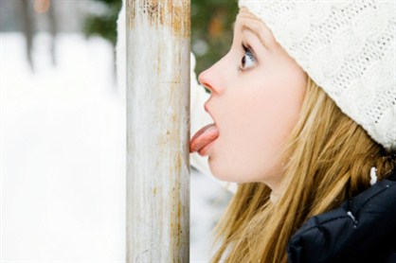
Если степень обморожения невысока ( I степень ), и поражены нос или уши, согревать пострадавшего можно с помощью рук и тёплых грелок. НЕ стоит сильно растирать пораженные части тела, поскольку определить степень отморожения неопытным взглядом бывает сложно и это может привести к тромбозу сосудов и углублению повреждения тканей.

Slide 8
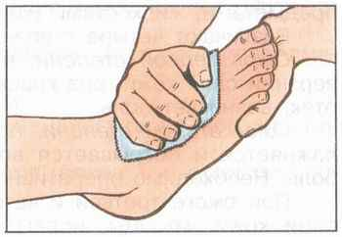
Первая помощь
Необходимо согреть отмороженную часть тела, растирая ее мягкой шерстяной тканью или ладонями до покраснения кожи, обретения ею чувствительности.
Напоить пострадавшего горячим чаем, укутать теплой одеждой, если есть возможность разместить его в тепле.

Slide 9
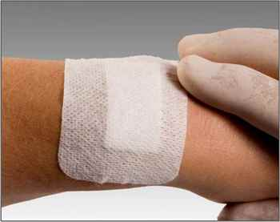
Первая помощь
• После отогревания необходимо наложить на пострадавший участок тела мягкую стерильную повязку, укутать его теплой одеждой.
• При отморожении пальцев рук или ног следует проложить между ними вату или марлю. Нельзя вскрывать образовавшиеся волдыри.
• При любой степени отморожения пострадавшего необходимо напоить горячим чаем (для чего нужно иметь при себе термос с кипятком).

Slide 10
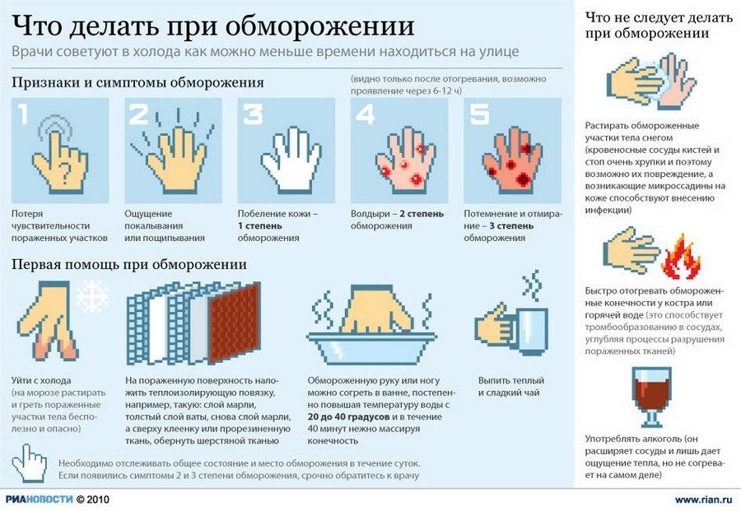
Первая помощь

